Slide 1
Předběžné tržní konzultace
Rekonstrukce mostu v km 80,083 trati
Lovosice – Česká Lípa (Zahrádky)
Mgr. Roman Novotný
Mgr. Petr Jelínek
spolek 4E | Klee Consulting s r. o.

Slide 2
Program
Metodika SFDI pro hodnocení ekonomické výhodnosti
uvažovaný způsob hodnocení VZ

Slide 3
Metodika HEV
Metodika pro hodnocení nabídek podle ekonomické výhodnosti pro stavební práce a služby
prozatímní verze – schválena MD 29.5.2018
https://www.sfdi.cz/soubory/obrazky-clanky/metodiky/2018_metodika_hodnoceni_ek_vyhodnosti.pdf
pilotní projekty

Slide 4
Uvažovaný způsob hodnocení VZ
aplikace Metodiky HEV – pilotní projekt SŽDC
zadávací dokumentace jeden celek – jednotná terminologie
strukturovanost a návodnost pro dodavatele (používání formulářů)
kompatibilita se ZZVZ

Slide 5
Účel VZ
smysl a cíle realizace VZ
potřeby a očekávání zadavatele
= čeho MÁ BÝT realizací (předmětu) VZ dosaženo

Slide 6
Účel VZ - příklad
VZ na rekonstrukci výměníkové stanice
Základním cílem Objednatele je rekonstrukce výměníkových stanic za účelem bezproblémového přechodu ze zastaralého parovodního vedení na nové topné médium – horkou vodu.
Objednatel usiluje o to, aby náklady na provoz byly co nejnižší.
Objednatel klade velký důraz na včasné předání Díla z důvodu zahájení topné sezóny s novým topným médiem.
Za účelem efektivnějšího sledování a řízení výměníkových stanic má Objednatel zájem na řádné připojení výměníkových stanic do sítě BMS.

Slide 7
Předmět VZ
= čeho zadavatel skutečně dosáhne
min. požadavky jsou maximální požadavky
nutné provázat s účelem VZ prostřednictvím hodnotících kritérií
cesta k maximalizaci účelu (smyslu, cílů) VZ

Slide 8
Hodnotící kritéria
Odborná úroveň
Rizika
Vlastnosti a schopnosti projektového manažera
Nabídková cena

Slide 9
Odborná úroveň
Tvrzení o odborné úrovni
  relevantní k předmětu VZ
  přínosné pro naplnění účelu VZ
  přínos vyjádřen
  přínos je reálný, ověřený praxí
Hodnocení
  10 vysoký přínos
  8 vyšší než neutrální přínos
  6 neutrální přínos
  1 nízký přínos

Slide 10
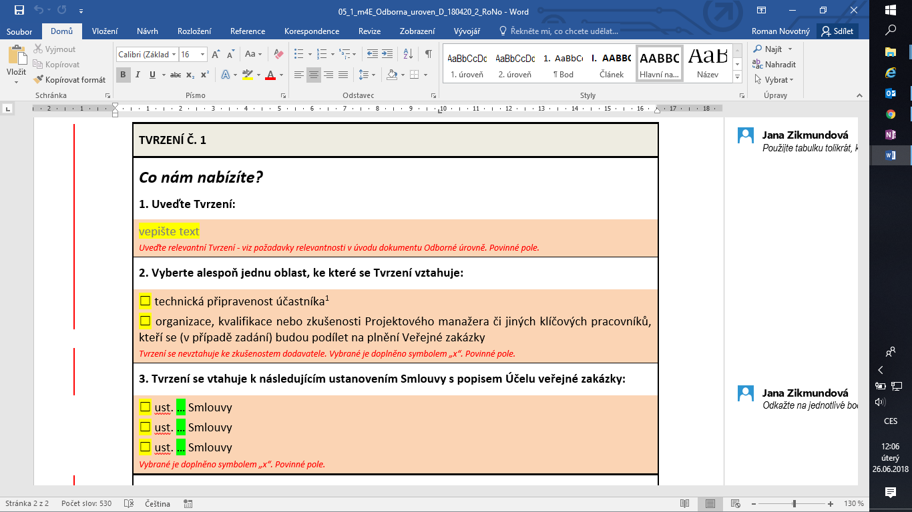
Odborná úroveň – formulář I.

Slide 11
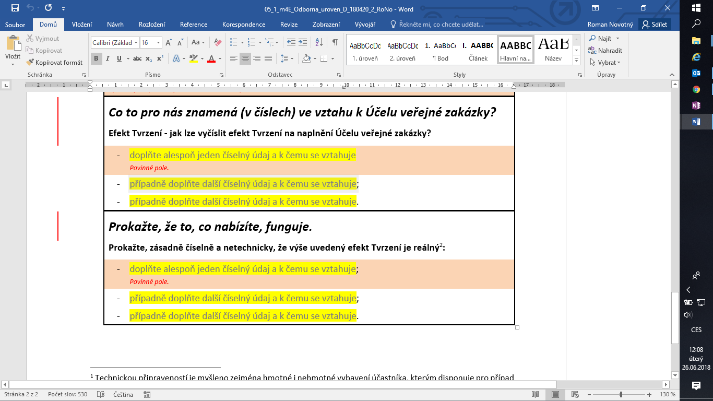
Odborná úroveň – formulář II.

Slide 12
Rizika
Rizika
  mohou ztížit nebo ohrozit naplnění účelu VZ
  na straně zadavatele
  pravděpodobná (např. více než 10 %)
  významná (z hlediska finančního)
Opatření
  minimalizace vzniku či negativního dopadu rizika
  náklady nižší než náklady vzniklé z neřešeného rizika
  účinnost vyjádřena číslem
  reálné, ověřené praxí
Hodnocení – obdobně jako u OÚ (1-6-8-10)

Slide 13
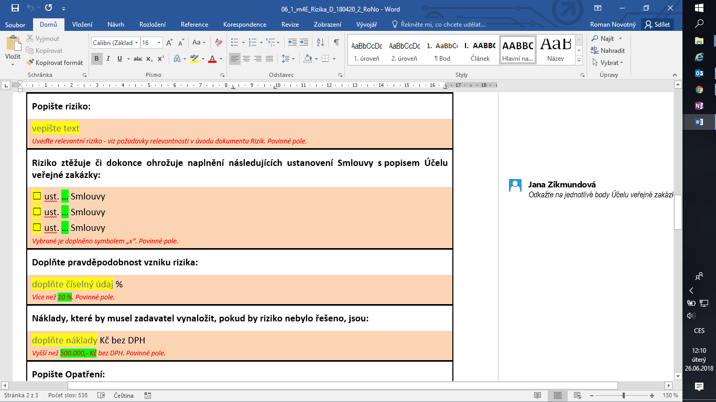
Rizika – Formulář I.

Slide 14
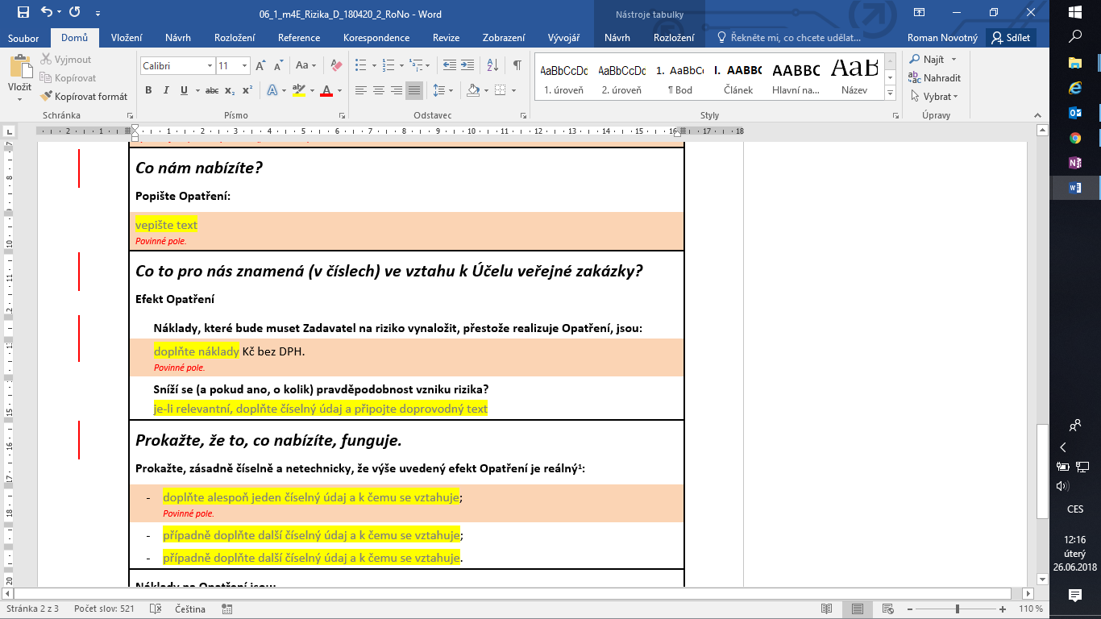
Rizika – Formulář II.

Slide 15
Vlastnosti a schopnosti projektového manažera
osobní pohovor
ověřování vlastností a schopností, které přispějí k naplnění účelu VZ
orientovaný na manažerské, komunikační dovednosti, nikoli technicky

Slide 16
Praktické zkušenosti s HEV
Veřejná zakázka: | Rekonstrukce výměníkových stanic Jaselská a Gorkého
Druh: | stavební práce
Režim: | VZMR
Zahájeno: | únor 2018
Zadavatel: | Masarykova univerzita
Hodnotící kritéria: | Nabídková cena, Kvalita nabízeného plnění (Odborná úroveň, Rizika)
Zajímavosti: | kvalitativní hodnotící kritéria vychází z metody m4E ověřovací fáze (změna pořadí, první dodavatel uznal, že není schopen svoji nabídku splnit) anonymita dvojobálková metoda Design-Build projekt
Odkaz | https://zakazky.muni.cz/vz00004807

Slide 17
Praktické zkušenosti s HEV
Veřejná zakázka: | Úklidové služby PdF MU 2018
Druh: | služby, úklidy
Režim: | nadlimitní
Zahájeno: | květen 2018
Zadavatel: | Masarykova univerzita
Hodnotící kritéria: | Nabídková cena, Odborná úroveň, Rizika, Pokročilé řešení, Vlastnosti a schopnosti Projektového manažera
Zajímavosti: | metoda m4E v kompletní podobě předběžné tržní konzultace pro seznámení dodavatelů se způsobem hodnocení vzorové formuláře zveřejněny ještě před zahájením zadávacího řízení, aby se s nimi mohli dodavatelé seznámit ověřovací fáze anonymita dvojobálková metoda
Odkaz | https://zakazky.muni.cz/vz00004985

Slide 18
Praktické zkušenosti s HEV
Veřejná zakázka: | Tvorba a provoz webové platformy města Brna
Druh: | služby, IT
Režim: | nadlimitní
Zahájeno: | květen 2018
Zadavatel: | Statutární město Brno
Hodnotící kritéria: | Nabídková cena, Odborná úroveň, Rizika, Pokročilé řešení I, Pokročilé řešení II, Vlastnosti a schopnosti Projektového manažera
Zajímavosti: | metoda m4E v kompletní podobě předběžné tržní konzultace pro seznámení dodavatelů se způsobem hodnocení ověřovací fáze anonymita dvojobálková metoda
Odkaz: | https://nen.nipez.cz/SeznamPlatnychProfiluZadavatelu/MultiprofilZakladniUdajeOZadavateliM-99944000/SeznamZahajenychZadavacichPostupu-99944000/ZakladniInformaceOZadavacimPostupuM-383006289-99943998/ZakladniInformaceOZadavacimPostupu-383006289-99943998/

Slide 19
Děkujeme za pozornost
Mgr. Roman Novotný
Mgr. Petr Jelínek
spolek 4E
M: + 420 606 589 166, +420 608 239 833
E: spolek4e@gmail.com

